Slide 1


TRIBUNAL ANDINO DE JUSTICIA

Slide 2
TRIBUNAL ANDINO DE JUSTICIA
Órgano jurisdiccional comunitario del más alto nivel fue creado con el objeto de salvaguardar la vigencia del Acuerdo de Cartagena y de los derechos y obligaciones que de él se derivan.
Se determinó que fuera independiente de los gobiernos de los países miembros y de los demás órganos e instituciones comunitarios, y que tuviera capacidad de declarar el derecho comunitario andino, de dirimir las controversias que surjan de su aplicación y de interpretarlo de manera uniforme.

Slide 3

SOLUCIÓN DE CONTROVERSIAS
EL TRATADO DEL TRIBUNAL
Determina la naturaleza del esquema de integración andino en sus artículos 2 y 3. (primacía, aplicación directa y efecto inmediato)
Define las disposiciones que se encuentran comprendidas en el ordenamiento jurídico comunitario (art. 1)
Crea el Tribunal y establece la composición y competencias éste.

Slide 4
SOLUCIÓN DE CONTROVERSIAS
EL TRATADO DEL TRIBUNAL
Tribunal de Justicia de la Comunidad Andina: Órgano jurisdiccional comunitario y supranacional.
Jurisdiccional: porque dicta sentencias que hacen tránsito a cosa juzgada, son irrevocables y definitivas.
Comunitario porque tiene jurisdicción en todo el territorio andino.
Supranacional por cuanto implica una cesión parcial de las competencias de los países que le dieron vida.

Slide 5
COMPOSICIÓN DEL TRIBUNAL
De acuerdo con el artículo 6 del Tratado, el Tribunal se integra por cinco magistrados, pudiendo modificarse esa composición por el Consejo.
Mediante Decisión 633 del Consejo, se determinó
¨Artículo 1.- El número de Magistrados que integren el Tribunal de Justicia de la Comunidad Andina será igual al número de Países Miembros de la Comunidad Andina.¨

Slide 6
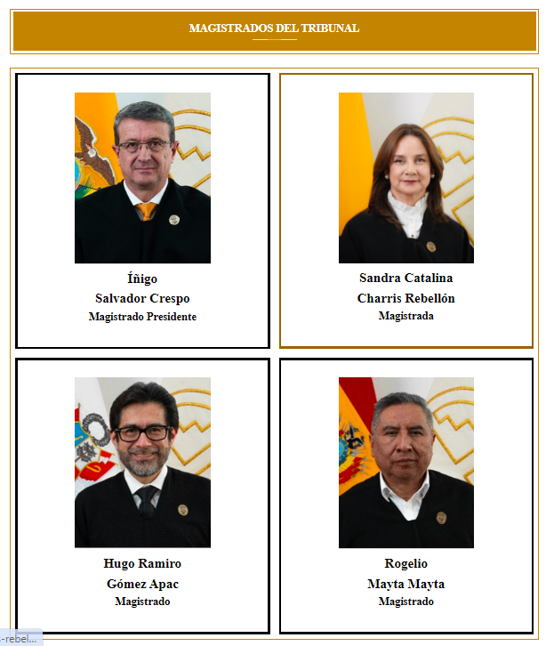

COMPOSICIÓN DEL TRIBUNAL
Los magistrados deberán ser nacionales de origen de los Países Miembros, gozar de alta consideración moral y reunir las condiciones requeridas en su país para el ejercicio de las más altas funciones judiciales o ser jurisconsultos de notoria competencia (Artículo 6 del Tratado de Creación del Tribunal de Justicia)

Slide 7

Particularidades del Régimen de Solución de Controversias
Permanente
A diferencia de otros esquemas de integración en los cuales se establecen árbitros o tribunales ad – hoc (i.e. MERCOSUR, OMC) para cada caso en particular.
Vinculante
Las sentencias tendrán fuerza obligatoria y carácter de cosa juzgada a partir del día siguiente al de la notificación y es aplicable en el territorio de los Países Miembros sin necesidad de homologación o exequátur (artículos 41 del Tratado y 91 del Estatuto)

Slide 8

Particularidades del Régimen de Solución de Controversias
Exclusivo y excluyente
Los Países Miembros no someterán ninguna controversia que surja con motivo de la aplicación de las normas que conforman el ordenamiento jurídico de la Comunidad Andina a ningún otro tribunal, sistema de arbitraje o procedimiento alguno distinto de los contemplados en el Tratado de Creación del Tribunal (artículo 42 del Tratado)

Slide 9
Acciones ante el TJCA
Competencias:
Acción de nulidad (arts. 17 al 22)
Interpretación prejudicial (arts. 32 al 36)
Acto Aclarado
Acción de incumplimiento (arts. 23 al 31).
Recurso por omisión o inactividad (art. 37)
Función arbitral (arts. 38 y 39)
Jurisdicción laboral (art. 40)

Slide 10
ACCION DE NULIDAD
El Artículo 17 del Tratado de Creación del Tribunal de Justicia de la Comunidad Andina establece que le corresponde a este declarar la nulidad de las Decisiones del Consejo Andino de Ministros de Relaciones Exteriores, de la Comisión de la Comunidad Andina, de las Resoluciones de la Secretaría General, dictados o acordados en contravención de las normas que conforman el ordenamiento jurídico comunitario andino, incluso por desviación de poder, cuando sean impugnados por algún país miembro, el Consejo Andino de Ministros de Relaciones Exteriores, la Comisión de la Comunidad Andina, la Secretaría General de la Comunidad Andina o las personas naturales o jurídicas en las condiciones señaladas en el Artículo 19 del Tratado de Creación.
DP: Práctica indebida, en la que un órgano utiliza sus facultades para fines distintos a los que justificaron su otorgamiento, aunque aparentemente cumpla con los requisitos legales.

Slide 11

Acción de nulidad
La acción de nulidad es el medio por el cual el Tribunal de Justicia controla que las Decisiones del Consejo Andino de Ministros de Relaciones Exteriores y de la Comisión de la Comunidad Andina, las Resoluciones de la Secretaría General se adopten de conformidad con el Acuerdo de Cartagena y el Tratado del Tribunal.
En caso de que una Decisión o Resolución infrinja una norma comunitaria superior o un principio de Derecho Comunitario Andino, el Tribunal de Justicia puede declarar su nulidad y dejarla sin efecto.

Slide 12
Causales de nulidad: Con fundamento en lo establecido en el artículo 17 del Tratado del Tribunal y 101 del Estatuto, y de lo recogido de la jurisprudencia del Tribunal, las causales serían:
la incompetencia
el vicio de forma
la desviación de poder
el falso supuesto de hecho o de derecho
La imposibilidad, ilicitud o indeterminación del contenido del acto.

Slide 13
Pueden interponer una acción de nulidad:
El Consejo de Ministros de Relaciones Exteriores,
La Comisión
La Secretaría General.
Los Países Miembros: Sólo podrán intentar la acción de nulidad en relación con aquellas Decisiones o Convenios que no hubieren sido aprobados con su voto afirmativo.
Las personas naturales y jurídicas: cuyos derechos subjetivos o sus intereses legítimos hayan sido afectados. Esto último deberá ser demostrado.

Slide 14
Prescripción
La acción de nulidad deberá ser intentada ante el Tribunal dentro de los dos años siguientes a la fecha de entrada en vigencia de la Decisión, Resolución o Convenio objeto de la demanda.

Slide 15
Requisitos:
Si el actor es un País Miembro, la demostración de que la Decisión impugnada no fue aprobada con su voto afirmativo.
Si el actor es una persona natural o jurídica, las pruebas que demuestren que la Decisión, la Resolución o el Convenio impugnado afecta sus derechos subjetivos o sus intereses legítimos.
La copia de la Decisión, de la Resolución o del Convenio que se impugna.
La indicación de las normas que se estimen violadas y las razones de la transgresión.
Cuando la acción se interponga contra una Resolución de efectos particulares, la designación y lugar en el que se debe notificar a los destinatarios o beneficiarios del acto impugnado.

Slide 16
Medidas cautelares
La interposición de la acción de nulidad no afectará la eficacia o vigencia de la norma o Convenio impugnados.
El Tribunal, a petición de la parte demandante -previo afianzamiento si fuera necesario- podrá ordenar la suspensión provisional de la ejecución del instrumento impugnado u otras medidas cautelares, de conformidad con las siguientes reglas:
Si la demanda de nulidad se dirige contra una disposición comunitaria de contenido general, basta que haya manifiesta violación de otra de superior categoría del mismo ordenamiento, que se pueda percibir mediante una elemental comparación entre ésta y aquella.
Si el objeto de la acción de nulidad fuera una norma de contenido particular, deberán aparecer comprobados, además, los perjuicios irreparables o de difícil reparación que causa o pudiere causar al demandante, la ejecución de la norma demandada.
El Tribunal podría exigirle al solicitante para que el decreto de suspensión se haga efectivo, constituir caución o fianza que asegure la reparación de los eventuales perjuicios que se generen por la suspensión.
El afianzamiento podrá consistir en caución, garantía de compañía de seguros o aval bancario. También podrá decretar otras medidas cautelares.

Slide 17

Acción de nulidad
Sentencia
Se pronuncia sobre la legalidad del acto impugnado:
Desestimando la impugnación, cuando no se ha demostrado suficientemente la nulidad del acto;
Declarando la legalidad del acto;
Declarando la nulidad, en cuyo caso el Tribunal se pronuncia sobre los efectos de la nulidad.

Slide 18
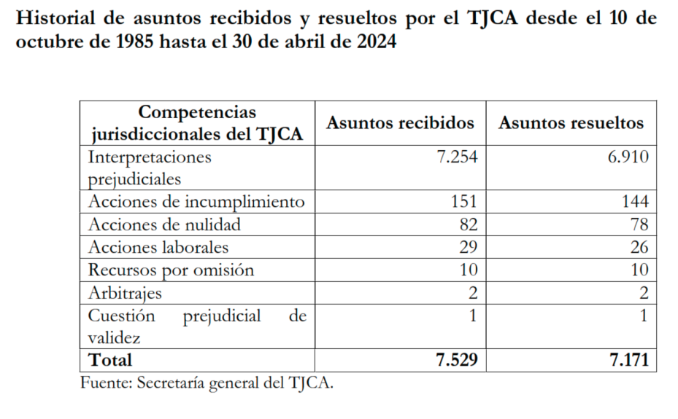

Slide 19
Régimen de Solución de Controversias del TJCA
🔹 Permanente: No ad-hoc como en MERCOSUR.
🔹 Vinculante: Cosa juzgada y aplicación directa.
🔹 Exclusivo: No se puede acudir a otro tribunal.
🔹 Jurisdicción supranacional en todo territorio andino.
🔹 Acciones: nulidad, incumplimiento, interpretación, omisión, arbitraje, laboral.

Slide 20
https://www.tribunalandino.org.ec/index.php/jurisprudencia/proceso_judicial/accion_nulidad/

Slide 21
Cuestionario
https://forms.gle/reGP5yMEh6HaE7oPA

Slide 22
Interpretación prejudicial
En virtud de la aplicabilidad inmediata y directa de las normas comunitarias en el territorio de los Países Miembros, los particulares pueden invocarlas ante sus jueces nacionales.
Surge la necesidad de contar con un mecanismo que garantice que la aplicación e Interpretación del Derecho andino por parte de los distintos jueces nacionales se realice de manera uniforme en los Países Miembros.
El sistema jurisdiccional de la Comunidad Andina asegura la aplicación uniforme de la normativa comunitaria, convirtiendo automáticamente en jueces comunitarios a los jueces nacionales de los Países Miembros.

Slide 23
Interpretación prejudicial
La Interpretación Prejudicial es una atribución privativa del Tribunal Andino.
Le corresponde al Tribunal Comunitario interpretar en forma objetiva la norma comunitaria y al juez nacional aplicarla al caso concreto que se ventila en el orden interno.

Slide 24
Interpretación prejudicial
Señala el Tratado de Creación del Tribunal que, en su Interpretación:
“el órgano jurisdiccional supranacional deberá limitarse a precisar el contenido y alcance de las normas que conforman el ordenamiento jurídico de la Comunidad Andina; no pudiendo interpretar el contenido y alcance del derecho nacional ni calificar los hechos materia del proceso, no obstante lo cual podrá referirse a éstos cuando ello sea indispensable a los efectos de la Interpretación solicitada.”

Slide 25
Interpretación prejudicial
La consulta será facultativa siempre que la sentencia del tribunal nacional sea susceptible de recursos en derecho interno. Los jueces nacionales que conozcan de un proceso en el que deba aplicarse o se controvierta alguna de las normas que conforman el ordenamiento jurídico de la Comunidad Andina, podrán solicitar, directamente y mediante simple oficio, la Interpretación del Tribunal acerca de dichas normas, siempre que la sentencia de dicho Tribunal sea objeto recurso posterior

Slide 26
Interpretación prejudicial
El juez nacional que conozca de un proceso en el cual la sentencia fuera de única o última instancia, que no fuere susceptible de recursos en derecho interno, en el que deba aplicarse o se controvierta alguna de las normas que conforman el ordenamiento jurídico de la Comunidad Andina -de oficio o a petición de parte- deberá suspender el procedimiento y solicitar directamente y mediante simple oficio, la Interpretación del Tribunal comunitario.

Slide 27
Interpretación prejudicial
La Interpretación prejudicial sólo se puede realizar sobre las normas que conforman el ordenamiento jurídico comunitario, el Tribunal Andino no tiene la facultad para interpretar normas de derecho interno o internacional.
La Interpretación prejudicial únicamente puede ser solicitada por los jueces nacionales de los Países Miembros, en el marco de una controversia en la que se involucre una normativa comunitaria.

Slide 28
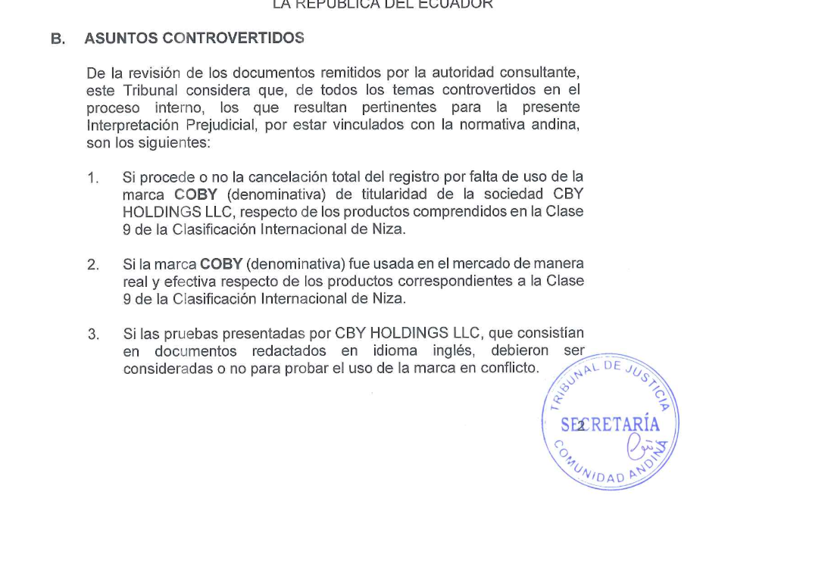

Slide 29
Interpretación prejudicial
La sentencia que dicte el Tribunal tiene carácter obligatorio
El juez que conozca del proceso interno en que se formuló la consulta, deberá adoptar en su sentencia la Interpretación del Tribunal.
La sentencia que contiene la Interpretación, resuelve la cuestión referente al Derecho Comunitario, correspondiendo al juez nacional la responsabilidad de dictar el fallo final apreciando los hechos con relación a dicha Interpretación, es decir, que da una respuesta definitiva y obligatoria a la cuestión que le ha sido planteada.
La Interpretación del juez comunitario es absolutamente vinculante para el juez nacional
La sentencia vincula al juez nacional que solicitó la Interpretación y a los demás jueces que conozcan del proceso por cualquiera de los recursos que llegue a su conocimiento y decisión.
Los jueces nacionales deberán enviar al Tribunal las sentencias dictadas en los casos objeto de Interpretación prejudicial.

Slide 30
Interpretación prejudicial
De acuerdo a lo establecido en el artículo 128 del Estatuto, los Países Miembros y la Secretaría General velarán por el cumplimiento y la observancia por parte de los jueces nacionales de lo establecido respecto a la Interpretación prejudicial.
Los Países Miembros y los particulares tendrán derecho a acudir ante el Tribunal en ejercicio de la acción de incumplimiento, cuando el juez nacional obligado a realizar la consulta se abstenga de hacerlo, o cuando efectuada ésta, no la incorpore en su sentencia.

Slide 31

Interpretación prejudicial
Presupone la existencia de un proceso judicial interno en el cual deba aplicarse una norma comunitaria y surjan dudas acerca de su Interpretación
Es obligatoria cuando no haya posibilidad de recurso en el derecho interno
Es voluntaria si existe posibilidad de recurrir a otra instancia en el derecho interno

Slide 33
Acto Aclarado
El Tribunal de Justicia de la Comunidad Andina (TJCA) establece que la doctrina del acto aclarado es aplicable a la Interpretación prejudicial del derecho andino. Los jueces nacionales de única o última instancia que tienen que resolver una controversia aplicando una norma andina ya no estarán obligados a formular consulta prejudicial al TJCA cuando este ya ha interpretado dicha norma con anterioridad.

Slide 34
Cambio en la Obligación
Nueva Directriz: Los jueces nacionales de única o primera instancia no estarán obligados a solicitar la interpretación prejudicial si el TJCA ya ha emitido un pronunciamiento sobre la norma en cuestión.
Condiciones para mantener la obligación:
No existe una interpretación previa del TJCA sobre la norma específica.
El juez tiene preguntas sobre situaciones hipotéticas relacionadas con la norma andina.
El juez requiere que el Tribunal precise, amplíe o modifique su criterio previo.

Slide 35
Doctrina del Acto Aclarado: Desarrollada por el Tribunal de Justicia de la Unión Europea, establece que la consulta prejudicial es innecesaria si la cuestión planteada ya ha sido resuelta en una decisión previa.
Principio de Economía Procesal: Evitar congestión y paralización de procesos jurisdiccionales nacionales.

Slide 36
Riesgos Potenciales:
Incertidumbre e inseguridad jurídica.
Riesgo de nulidades o nuevos litigios por omisión de la consulta.
Posibilidad de demandas de incumplimiento contra el país de origen del juez que omitió la consulta.

Slide 37
Interpretación prejudicial
Implementación del Acto Aclarado
Desde su implementación, el TJCA ha registrado resultados positivos:
Disminución de Solicitudes: De 768 solicitudes previstas para 2023, se recibieron solo 236.
Aumento de Resoluciones: En 2023 se resolvieron 398 interpretaciones prejudiciales, resultando en un saldo positivo de 162 interpretaciones.
Reducción de Pendientes: Las interpretaciones pendientes disminuyeron de 629 en 2022 a 469 en 2023.

Slide 38
Interpretación prejudicial
Beneficios del Acto Aclarado
La menor carga procesal ha permitido al TJCA resolver más rápidamente tanto las interpretaciones prejudiciales como los procesos judiciales contenciosos. En 2023, se resolvieron 398 interpretaciones prejudiciales.

Slide 39
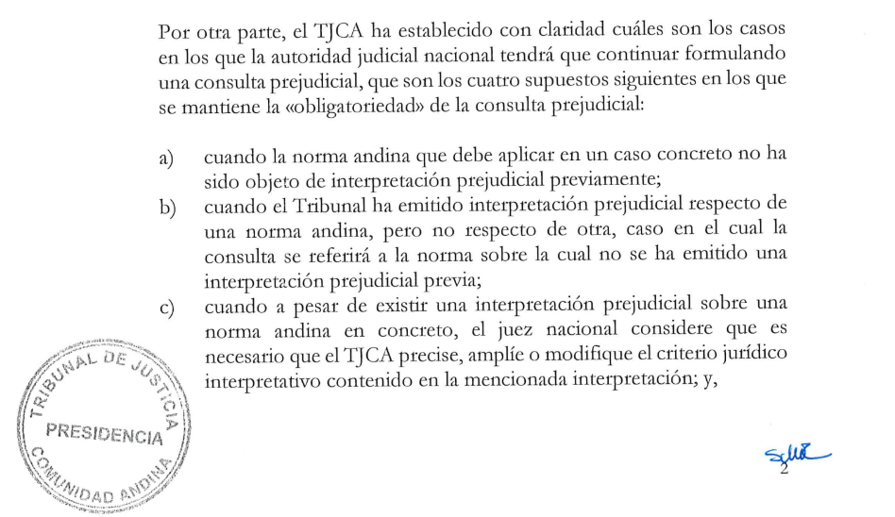

Slide 40
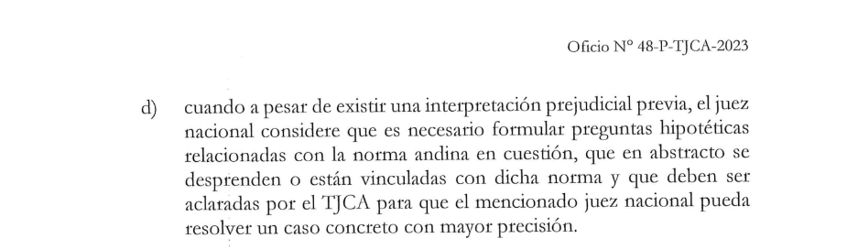

Slide 41
https://www.tribunalandino.org.ec/index.php/jurisprudencia/proceso_judicial/Interpretaciónes_prejudiciales/

Slide 42

Recurso por omisión o inactividad
Cuando:
Consejo Andino de Ministros de Relaciones Exteriores
Comisión de la Comunidad Andina
Secretaría General
se abstuvieren de cumplir una actividad a la que estuvieren obligados expresamente por el ordenamiento jurídico andino

Slide 43

Recurso por omisión o inactividad
Quiénes pueden interponer:
Países Miembros
Consejo Andino de Ministros de Relaciones Exteriores
Comisión de la Comunidad Andina
Secretaría General
Personas naturales y jurídicas

Slide 44

Recurso por omisión o inactividad
Trámite:
Requerir al órgano remiso que cumpla con la actividad ordenada
30 días para que el órgano cumpla con el requerimiento
Vencido el plazo sin que el órgano se pronuncie, el solicitante podrá acudir al Tribunal
El Tribunal, dentro de los 30 días de admitido el recurso, emitirá su pronunciamiento

Slide 45
https://www.tribunalandino.org.ec/index.php/jurisprudencia/proceso_judicial/recurso_omision/

Slide 46
https://forms.gle/K8n2cie5oAxGxJ3i9

